Slide 1



Tekoälysovelluksen kehittäminen
Opintopiiri

Slide 2

Materiaalin taustaa
Materiaali on syntynyt Vanhustyön keskusliiton SeniorSurf-toiminnan järjestämässä Digiopastajien valtakunnallisessa opintopiirissä syksyllä 2025
12 henkilön ryhmässä oli seniorien vertaisopastajia ympäri Suomea.
Dioja saa vapaasti hyödyntää, jakaa ja muokata omassa toiminnassa, opastuksissa ja esityksissä, lähde mainiten (Creative commons CC BY 4.0)
Huomaathan, että dioilla esitetyt sisällöt voivat vanhentua, joten tarkista tietojen ajantasaisuus

Slide 3

Oman GPT:n luonti
Vaatii maksullisen ChatGPT (tilanne 10/2025)
Avaa Omat GPT
Valitse Luo oma GPT
Anna GPT:lle nimi
Valitse välilehti luo
Määrittele mitä GPT tekee keskustelemalla
Kun määrittelyt ovat valmiina, valitse oikeasta yläkulmasta Luo-painike
Nyt sovellus on valmis

Slide 4
Web-sovelluksen suunnitteluprosessi
Tarvemäärittely
Mallin valinta
Käyttöliittymän suunnittelu
Integraatiot
Tietoturva ja yksityisyys
Testaus ja validointi
Julkaisu ja ylläpito
Koodaus
Käyttötarkoitus
Kohderyhmä
Toiminnallisuudet
GTP- 3.5- 5
Web/mobiili/ desktop
Käyttäjäpolku ja UX
Tietokannat
Ulkoiset API:t
Autentikointi
GDPR
Tietojen salaus ja säilytys
Käyttötestit
Mallien tarkkuus ja luotettavuus
Hosting
Päivitykset ja versiohallinta

Slide 5
Web-sovelluksen suunnitteluprosessi (GPT)
Tarvemäärittely
Testaus ja validointi
Koodaus
Käyttötarkoitus
Kohderyhmä
Toiminnallisuudet
Käyttötestit
Mallien tarkkuus ja luotettavuus

Slide 6
Oman GPT-sovelluksen suunnittelun vaiheet
💡 1. Idea ja tavoite → Mikä ongelma ratkaistaan? Kuka hyötyy?
⚙️ 2. Rakenne → Mitä toimintoja tai kysymyksiä tarvitaan?
💬 3. ChatGPT-suunnittelu → Kokeile promptteja ja sisällön luontia.
🤖 4. Oman GPT:n määrittely → Käytä ChatGPT:n 'Oma GPT' -toimintoa tai muuta alustaa.
🧪 5. Testaus → Kokeile eri käyttäjätilanteita ja pyydä palautetta.
🚀 6. Jakaminen ja kehittäminen → Julkaise, jaa ryhmälle ja paranna.

Slide 7
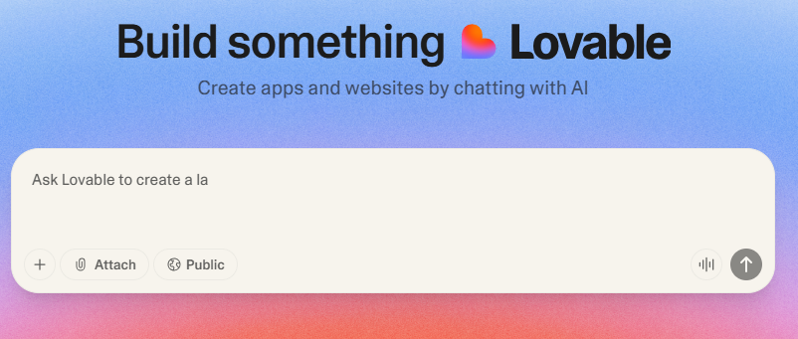

Loveable – No code alusta
No-code-alusta ja visuaalinen työtila
  Loveable mahdollistaa bottien, sovellusten ja nettisivujen rakentamisen vetämällä ja pudottamalla toiminnallisuuksia helposti.
Keskustelupohjaisten bottien luominen ja jakaminen
  Sovelluksella voi luoda botteja, jotka jaetaan linkillä tai upotuksena verkkosivuille.
Notes:
Loveable on no-code-alusta, joka mahdollistaa tekoälypohjaisten bottien rakentamisen ilman ohjelmointitaitoja. Käyttäjä voi hyödyntää visuaalista työtilaa, jossa toiminnallisuuksia vedetään ja pudotetaan haluttuun järjestykseen. Tämä tekee sovelluksen kehittämisestä intuitiivista ja saavutettavaa myös niille, joilla ei ole teknistä taustaa. Loveable toimii suoraan selaimessa eikä vaadi rekisteröitymistä, mikä tekee siitä helposti lähestyttävän työkalun yhteiskehittämiseen. Sovelluksella voi luoda keskustelupohjaisia botteja tai oppaita, jotka voidaan jakaa linkin tai upotuksen avulla. Värimaailmassa suositaan SeniorSurfin siniviolettia ja turkoosia (#330066, #4abdc9), ja visuaalisena elementtinä voidaan käyttää ruutukaappausta Loveable-sivustosta tai graafista esimerkkiä chatbot-kuplista.

Slide 8

Google AI Studio – tekoälyagentin rakentaja
Google AI Studio -ympäristö
  Google AI Studio on alusta tekoälyagenttien rakentamiseen Gemini-malleilla.
Tekstipohjainen ohjeistus
  Agentin toiminta määritellään tekstiprompttien avulla roolipohjaisissa tehtävissä.
Käyttövaatimukset ja haasteet
  Käyttö edellyttää Google-tiliä ja teknistä ymmärrystä syvällisempään agenttien rakentamiseen.
Notes:
Google AI Studio on kokeiluympäristö, jossa käyttäjät voivat rakentaa omia tekoälyagentteja hyödyntäen Gemini-malleja. Työkalu perustuu tekstipohjaiseen ohjeistukseen eli promptteihin, joiden avulla määritellään agentin toiminta ja rooli. AI Studio soveltuu erityisesti jatkokokeiluihin ja roolipohjaisiin tehtäviin, joissa tarvitaan tarkempaa ohjausta tekoälylle. Käyttö edellyttää Google-tiliä, mikä voi rajoittaa osanottajien pääsyä alustalle. Värimaailmassa käytetään SeniorSurfin oranssia ja harmaata (#f49638, #c9c9c9), ja visuaalisena elementtinä voidaan hyödyntää AI Studion käyttöliittymän esimerkkiä tai Googlen Gemini-kuvaketta. Työkalu tarjoaa mahdollisuuden syvällisempään tekoälyagenttien rakentamiseen, mutta vaatii enemmän teknistä ymmärrystä kuin Loveable.

Slide 9
Vertailu – Loveable vs Google AI Studio
 | Loveable 💜 | Google AI Studio 🔵
Käyttötapa | Visuaalinen, helppo, selkeä | Tekstipohjainen, tarkka, syvällisempi
Tavoite | Rakentaa pieni opastus- tai kyselybotti | Luoda oma tekoälyagentti tai asiantuntijarooli
Parasta | Helppo yhteiskehittämiseen | Tarkempi ohjaus tekoälylle
Kieli | Toimii hyvin suomeksi | Toimii vaihtelevasti suomeksi
Jakaminen | Linkki tai upotus sivulle | Rajallisempi, lähinnä testikäyttöön
Notes:
Loveable ja Google AI Studio tarjoavat kaksi erilaista lähestymistapaa tekoälysovellusten kehittämiseen. Loveable on visuaalinen ja helppokäyttöinen, soveltuen erityisesti opastus- tai kyselybottien rakentamiseen ilman rekisteröitymistä. Google AI Studio puolestaan on tekstipohjainen ja tarkempi, mahdollistaen tekoälyagenttien luomisen roolipohjaisiin tehtäviin, mutta vaatii Google-tilin. Loveable toimii hyvin suomen kielellä ja tukee yhteiskehittämistä, kun taas AI Studion suomenkielinen tuki vaihtelee. Jakamisen osalta Loveable tarjoaa linkin tai upotuksen, kun AI Studio soveltuu lähinnä testikäyttöön. Osallistujat voivat valita työkalun oman kiinnostuksensa mukaan – kumpikin toimii eri tarpeisiin.

Slide 10
Opintopiirissä kehitettyjä sovelluksia
Seniorin käyttöjärjestelmä apuri
  https://chatgpt.com/g/g-68fb52fa2ca481918ff7c5ef2589b713-seniorin-kayttojarjestelmaapuri
Minun digilaitteeni
  https://chatgpt.com/g/g-68fa080922748191919e538492fa9b1e-minun-digilaitteeni
Seniorikännykän hankinta
  https://chatgpt.com/g/g-68f85da0c79c81918993b22e04904c51-seniorikannykan-hankinta

